Slide 1



GUIÓN CHATBOT ASISTENTE PARA INFORMES SS
Laboratorio I52+

Slide 2
Saludos
A) “Buen día, soy el asistente virtual del laboratorio I52+, si estas interesado en hacer tu servicio social con nosotros responde con SI o en su defecto con NO”
En caso de respuesta afirmativa
“Perfecto, te presento las distintas opciones, A,B,C etc
Si quieres sabes en que consiste el proyecto responde con el inciso de tu interés”
SI
NO
En caso de respuesta negativa “Lamento no poder ayudarte pero te dejo estos enlaces que pueden ser de tu interes”

Slide 3
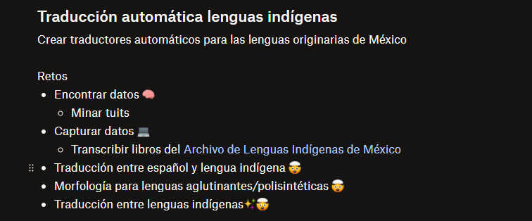
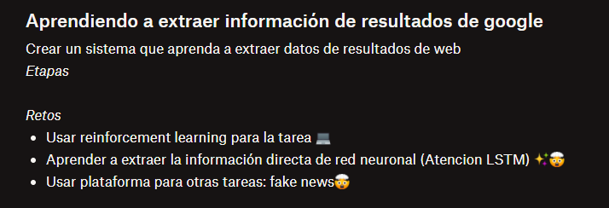
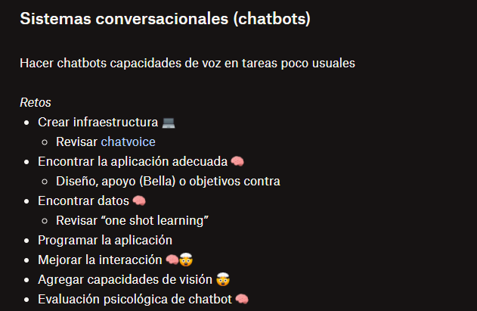
RESPUESTA AFIRMATIVA
Una vez que el usuario haya seleccionado alguno de los incisos mencionados se le desplegara la descripción del proyecto, según sea el caso

Slide 4
MUESTRA AL USUARIO LOS REQUISITOS
“Bien, sabiendo en que proyecto estas interesado es necesario que conozcas los requisitos para que puedas ser parte de nuestro equipo, (Perfil, carta de aceptación, Comunicación)”, si quieres dar el siguiente paso responde con SI o de lo contrario con NO”
“Este es el correo de nuestro jefe de departamento el Dr Ivan Vladimir, te recomendamos mandarle un correo haciéndole llegar tu interés para formar parte del proyecto ivanvladimir@turing.iimas.unam.mx”
SI
NO
“Lamentamos que no te haya interesado, te dejamos algunos en laces que pueden ser de tu interes”

